Slide 1

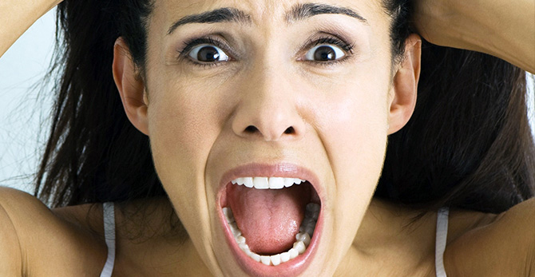
Panická porucha

Slide 2

Obsah
Co to je panická porucha
Hlavní rysy
Základní fakta
Průběh a projevy
Léčba

Slide 3
Co to je Panická porucha?
PP je stav vystupňované úzkosti a strachu, který se projevuje i v tělesném prožívání a chování.
strach X úzkost
úzkost a strach jako adaptivní funkce X nadměrná míra úzkosti a strachu -> negativně zasahuje do života
panika – řecký Bůh Pan

Slide 4
Hlavní rysy PP
Hlavním rysem jsou opakované záchvaty masivní úzkosti = paniky.
náhlé, neočekávané
většinou bez zjevné příčiny
nejsou omezeny na žádnou konkrétní situaci
doprovázeny výraznými nepříjemnými tělesnými příznaky
vliv na následné chování
pocit ztráty kontroly (pocit, že se nelze bránit)
obvykle 5 – 30 minut
zůstává třes, napětí, vyčerpání X dojde k uvolnění, ochabnutí

Slide 5
Základní fakta o PP
nejčastěji mezi 23. a 29. rokem
PP trpí 1-2% populace
v průběhu života zažije panický záchvat až 80% lidí
častěji u žen než u mužů
lidé s PP často vyhledávají lékařskou pomoc (interna, kardiologie, neurologie, …)

Slide 6

Projevy a průběh PP
Nejde jen o jeden psychický či tělesný fenomén, ale zapojuje se do něj celé prožívání, ke kterému patří řada komponent, jež se vzájemně ovlivňují.
myšlenky a představy
katastrofický scénář
„A co když dostanu infarkt?“, „Co když nad sebou ztratím kontrolu?“, „Všichni to na mě vidí.“, „Musím rychle pryč!“, „Nikdo mi nepomůže.“, …
emoce
intenzivní strach a úzkost
pocit neskutečna (depersonalizace a derealizace)
tělesné prožívání
řada nepříjemných tělesných příznaků (bušení srdce, bolesti na hrudi, závratě, pocit dušení, křeče v břiše, pocení, návaly horka a chladu, …)
chování
únikové chování
vyhýbavé chování
zabezpečovací chování
vyhledávání pomoci a ujištění

Slide 7
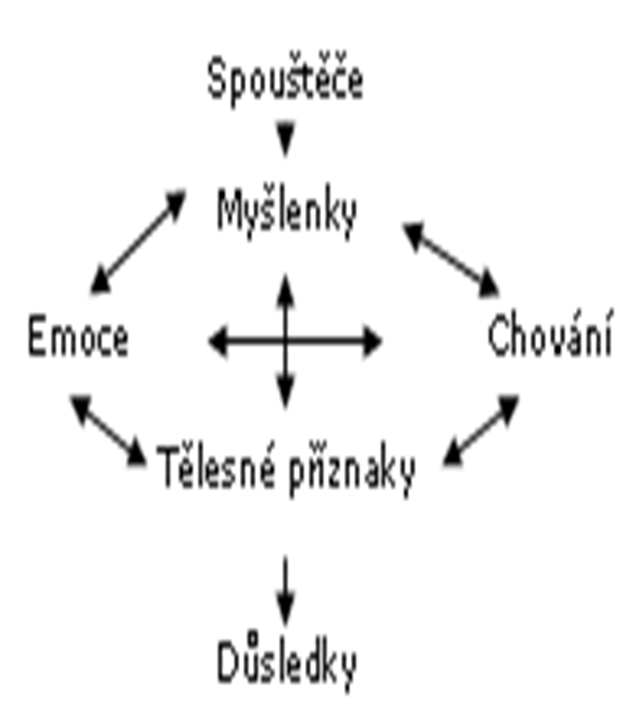
Bludný kruh úzkosti
Při vzniku paniky rychle dochází k uzavření tzv. bludného kruhu.

Slide 8
Léčba PP
1) Psychofarmaka
snižují hladinu napětí
nejčastěji antidepresiva
velmi účinné
2) Psychoterapie
porozumění onemocnění
trénink dovedností a vyrovnávání se s příznaky
hledání příčin
změna vztahů
a) psychodynamicky orientované psychoterapie, psychoanalýza
budování osobnosti, kt má dobrou schopnost snášet úzkost -> budování sebevědomí
b) KBT
- přímé odstranění vyhýbavého chování, panických záchvatů i strachu
3) Kombinace psychofarmak
a psychoterapie

Slide 9
Léčba PP – techniky
nácvik kontroly dechu
- rychlé snížení napětí v situacích vyvolávajících úzkost
nácvik relaxace
- rychlé uvolnění v jakékoli situaci
- progresivní relaxace, autogenní trénink, …
expozice
- opakované vystavení obávané situaci -> postupné vymizení úzkosti
interoceptivní/vnitřní
in vivo/vnější
psychoedukace
porozumění projevům paniky a jejich souvislostem
kognitivní restrukturalizace
- přeměna katastrofických myšlenek a představ -> klidné zhodnocení situace, správná interpretace pocitů

Slide 10

Zdroje
Praško J., Vyskočilová J., Adamcová K. a Prašková H.. Agorafobie a panická porucha: jak je překonat. Praha: Portál, 2014.

Slide 11

Děkuji za pozornost

